Slide 1
Kurzemes plānošanas reģiona
deinstitucionalizācijas plāna
2017.-2020.gadam izstrāde
projekta „Kurzeme visiem” ietvaros
KULDĪGA
2017.GADA 24.MAIJS

Slide 2
DI PLĀNA MĒRĶIS
Noteikt KPR veicamās rīcības, kuru izpildes rezultātā personām ar GRT, bērniem ar FT un ārpusģimenes aprūpē esošiem bērniem tiks nodrošināti viņu individuālajām vajadzībām atbilstoši sabiedrībā balstīti sociālie pakalpojumi un novērsts risks nokļūt ilgstošas sociālas aprūpes un rehabilitācijas institūcijā
2 no 14

Slide 3
DI PLĀNA UZDEVUMI
Analizēt esošo situāciju
Analizēt individuālo atbalsta plānu apkopojumos noteiktās vajadzības
Noteikt alternatīvas SBSP attīstībai KPR
Noteikt atbilstošāko, t.i. efektīvu un ekonomiski pamatotu risinājumu
3 no 14

Slide 4
ĀRPUS INSTITŪCIJĀM DZĪVOJOŠO PERSONU SKAITS
Pilngadīgas personas ar GRT, kurām ir noteikta invaliditāte
Bērni ar FT, kuriem ir noteikta invaliditāte
personas ar intelektuālās attīstības traucējumiem
personas ar psihiskām saslimšanām
redzes traucējumi
dzirdes traucējumi
kustību traucējumi
psihiskie traucējumi
3133 personas ar GRT
/VDEĀVK dati/
1176 Bērni ar FT
/VDEĀVK dati/
4 no 14

Slide 5
PROJEKTĀ IESAISTĪTO PERSONU SKAITS
 | Pilngadīgu personu ar GRT skaits KPR | Bērnu ar FT skaits KPR
pēc VDEĀVK datiem | 3133 (+686 no VSAC) | 1176
Personu skaits, kas pieteikušās izvērtēšanai | 237 (+111 no VSAC) | 322
5 no 14

Slide 6
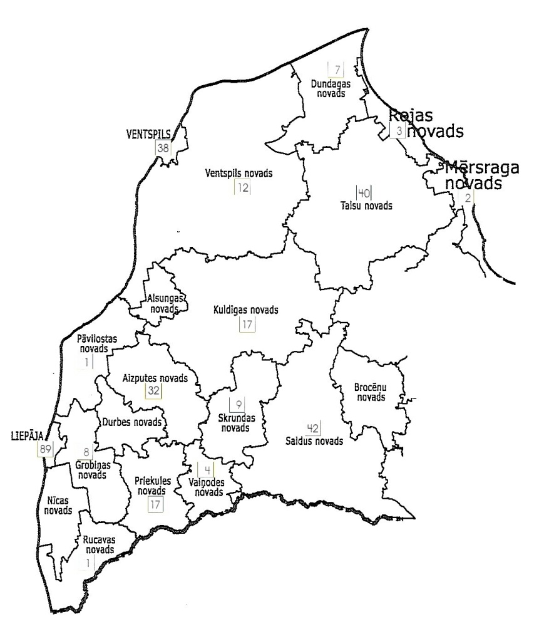
IZVĒRTĒŠANAI PIETEIKTIE BĒRNI AR FT
6 no 14

Slide 7
IZVĒRTĒŠANAI PIETEIKTĀS PERSONAS AR GRT
7 no 14

Slide 8
SBP UN SBSP ATŠĶIRĪBAS
Sabiedrībā balstīti pakalpojumi | Sabiedrībā balstīti sociālie pakalpojumi
Vispārējie pakalpojumi ārpus institūcijām | Sociālie pakalpojumi ārpus institūcijām
Piemēram: Veselības aprūpe Skaistumkopšana Kultūra un izglītība | Piemēram: Dienas centri Specializētās darbnīcas Grupu dzīvokļi
8 no 14

Slide 9
SAGAIDĀMIE REZULTĀTI
Pakalpojumu teritoriālā izvietojuma plāns
Plāna ieviešanas laika grafiks līdz 2020. gadam
Pašvaldību sadarbības koordinācijas modelis (…plānoto sabiedrībā balstīto sociālo pakalpojumu attīstībai un sniegšanai, ja nepieciešamais pakalpojums pieejams vai plānots citas pašvaldības administratīvajā teritorijā)
Nepieciešamā finansējuma apmērs un finansējuma avoti
Pašvaldības sabiedrībā balstītu sociālo pakalpojumu infrastruktūras attīstības plānojums
9 no 14

Slide 10
IZPILDES TERMIŅI
Aprīlis – maijs – esošās situācijas analīze
Jūnijs – DI plāna izstrāde un apspriežamās redakcijas iesniegšana pašvaldībām, VSAC un BSAC
Jūlijs – sabiedriskās apspriešanas process
Augusts – komentāru iekļaušana, galīgā redakcija
Septembris – gala redakcijas iesniegšana
10 no 14

Slide 11
PALDIES!
Kontaktpersonas –
Gatis Pāvils – DI plāna izstrādes vadītājs, stratēģiskās plānošanas eksperts
t. 26340035
Inese Kovaļevska – DI plāna izstrādes un sociālās jomas eksperts
t. 26340653
E-pasts saziņai ar ekspertiem: kurzeme_di@safege.lv
11 no 14

